Slide 1
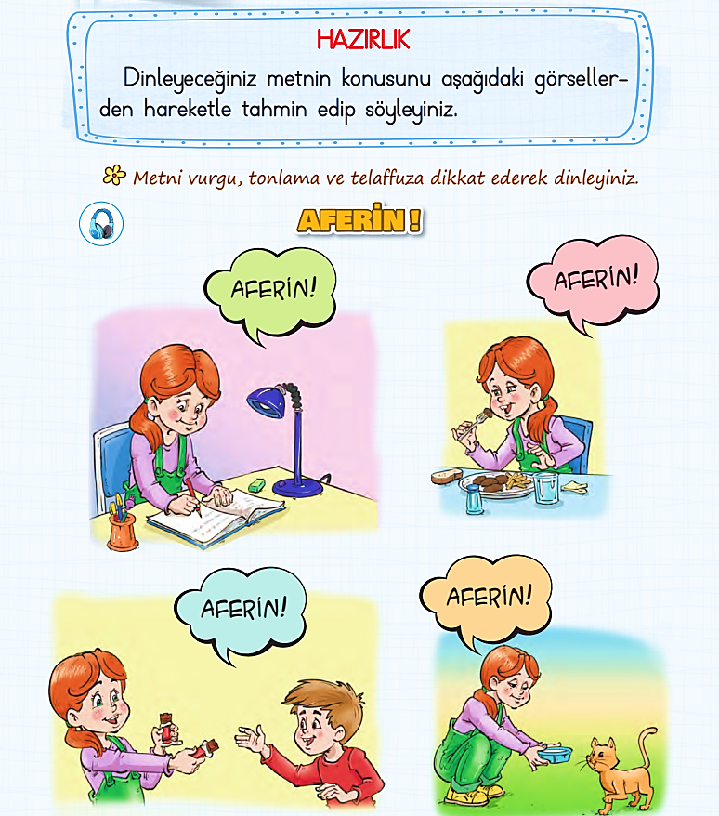
Tema
Dinleme
Metni
AFERİN !

Slide 3
aferin
Kitabımı
aferin
kardeşimle
aferin
Kediye
aferin
bende
aferin

Slide 4
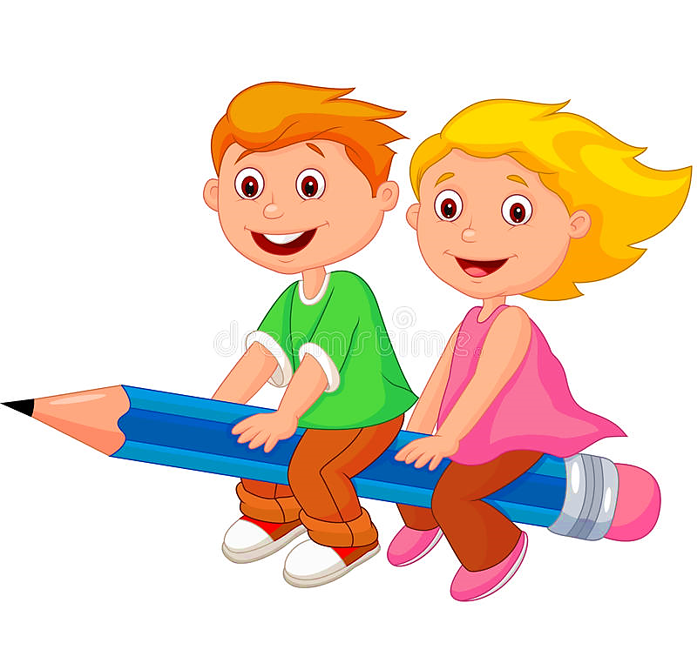

Slide 5
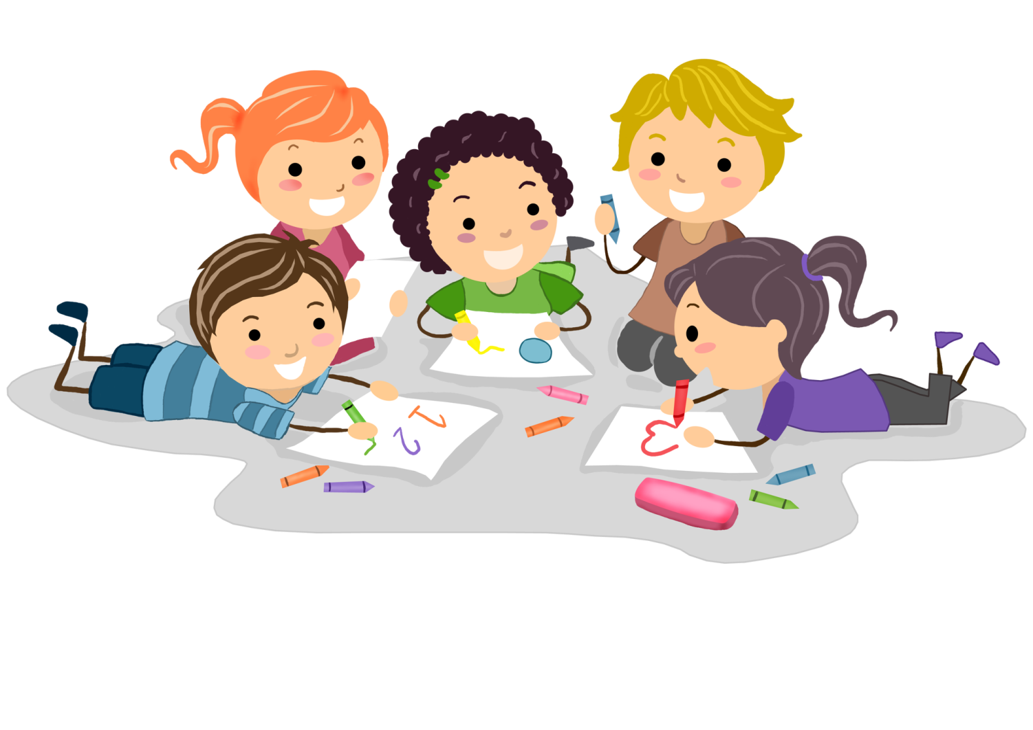

Slide 6
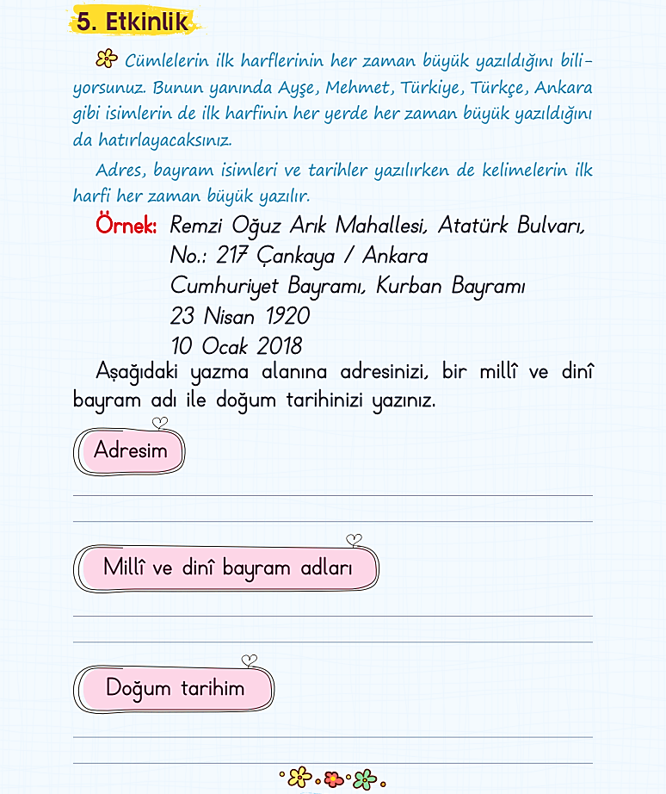

Slide 7
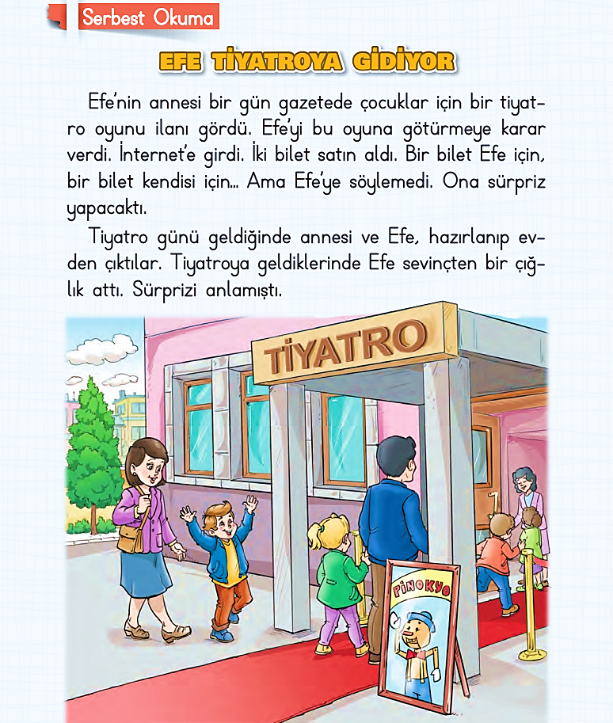

Slide 8
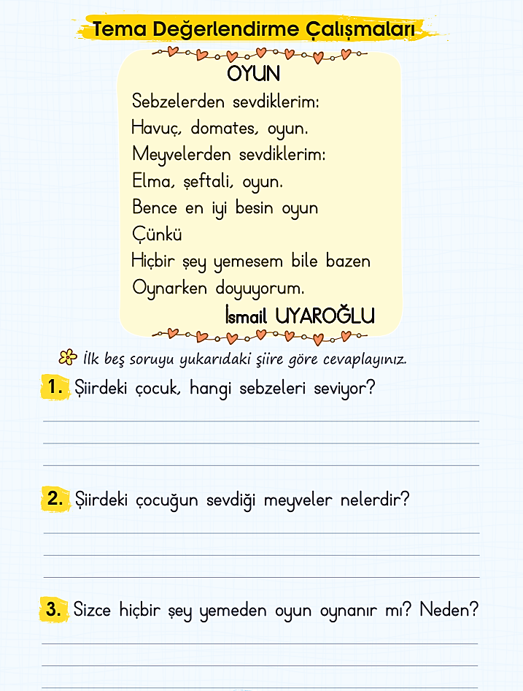
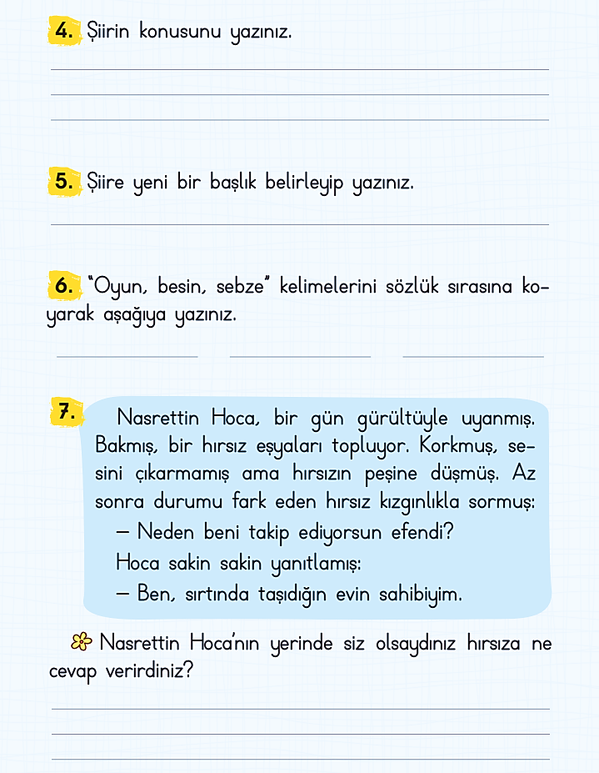
Şiirin konusu oyundur.
…
Besin - oyun - sebze
Çocuk, havuç ve domatesi seviyor.
Çocuğun sevdiği meyveler, elma ve şeftalidir.
Bence oynanmaz, çünkü oyun oynamak için dinç ve güçlü olmak gerekir.
Taşınmıyor muyuz? Yeni evime gidiyorum işte.

Slide 9
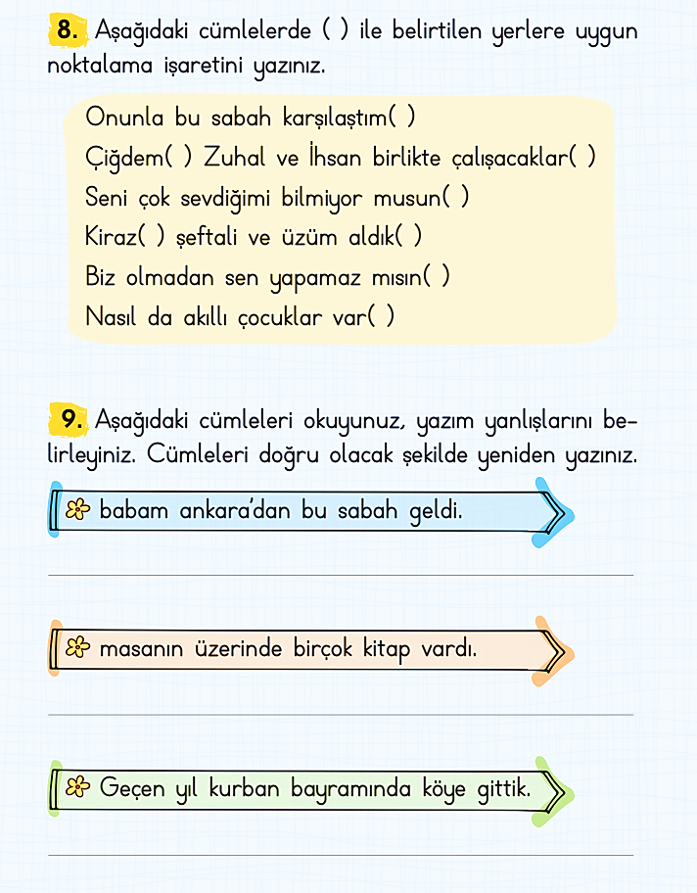
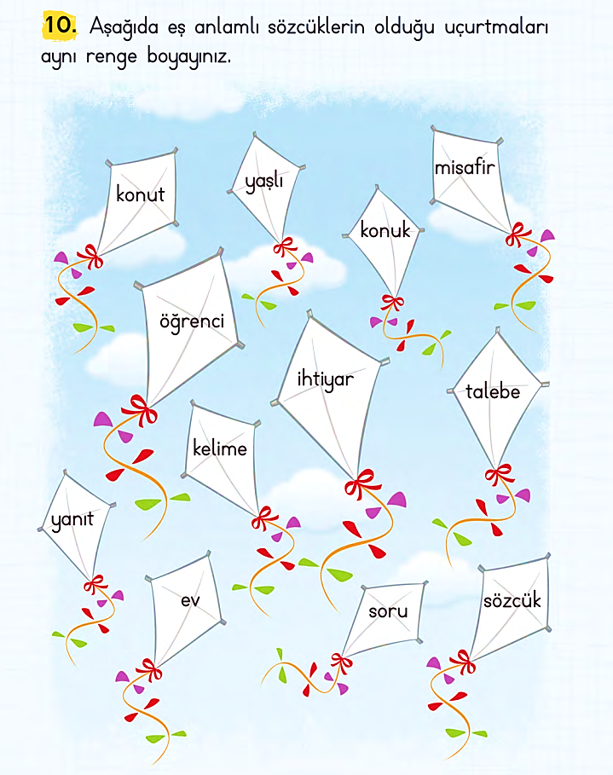
.
,
.
?
,
.
?
.
Babam Ankara’dan bu sabah geldi.
Masanın üzerinde birçok kitap vardı.
Geçen yıl Kurban Bayramı’nda köye gittik.

Slide 10
